Slide 1

Educação, mercado de trabalho e PIB: Hipóteses sobre o crescimento econômico brasileiro
Artigo Científico
Erica
Gabrielly

Slide 2
Introdução ao tema
Status do Brasil
Empregabilidade
Profissionalismo
Estudo
“O Produto Interno Bruto (PIB) é um indicador de crescimento econômico composto por atividades produtivas, sendo empregado para entender as potências de um país como uma economia emergente ou melhor o índice de desenvolvimento humano em comparação ao resto do mundo.”

Slide 3
Hipótese formulada
Será que o PIB nacional acompanha a taxa de crescimento da população brasileira qualificada?

Slide 4
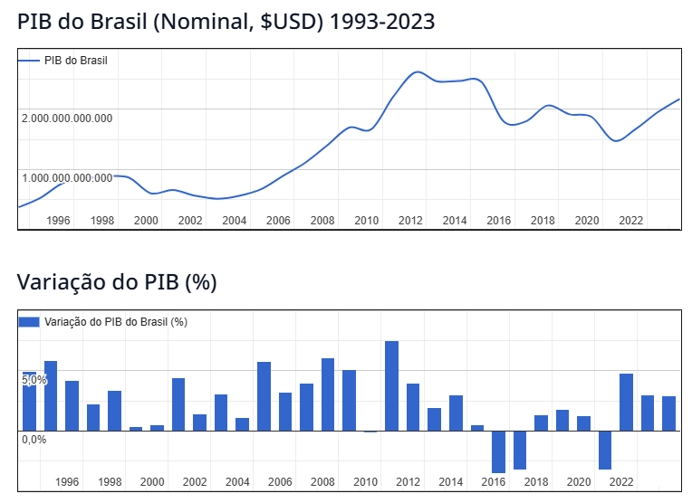
Investigação dos dados
Começamos com a ideia de analisar o PIB e aplicar hipóteses relacionadas a educação.
As nossas principais fontes de dados…
The World Bank In Brazil
Wordometer
IBGE
ONU

Slide 5
Variáveis extraídas
PIB em dólares;
Total da população brasileira;
Total da população +15 alfabetizada;
Total da população +25 graduada;
Força de Trabalho Qualificada.

Slide 6
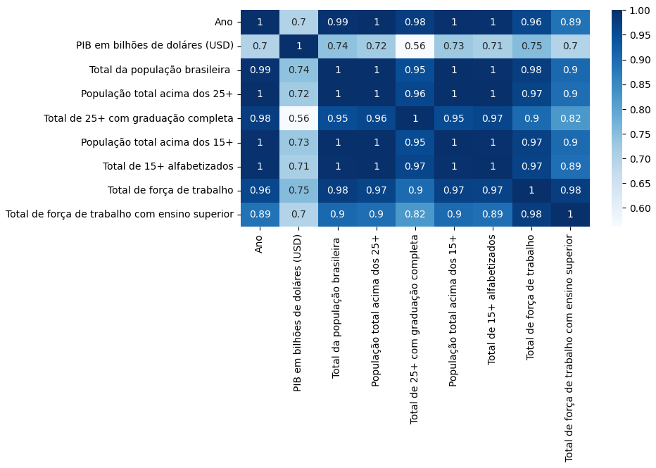
Aplicando testes nos dados
Com a fonte de dados reunida, começamos a tratar e aplicar as metodologias que conhecemos em sala de aula.

Slide 7
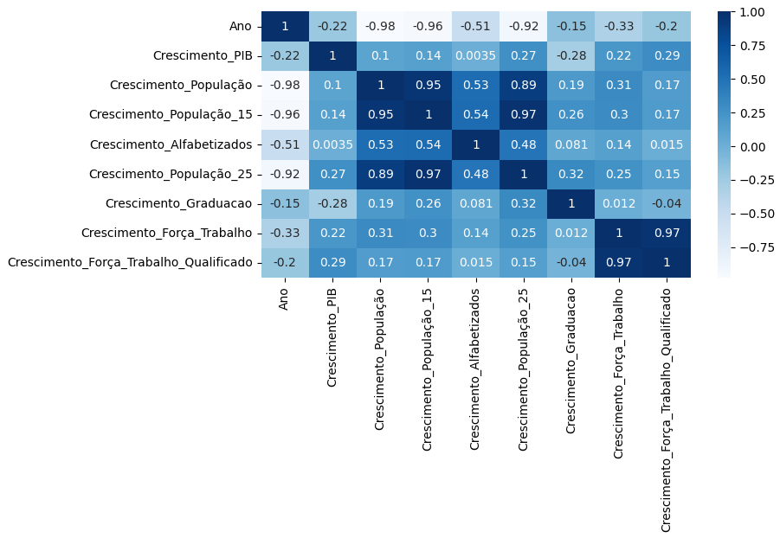
Novo ponto de vista
A partir dos dados tratados, começamos a aplicar as metodologias nas taxas de diferença entre cada ano

Slide 8
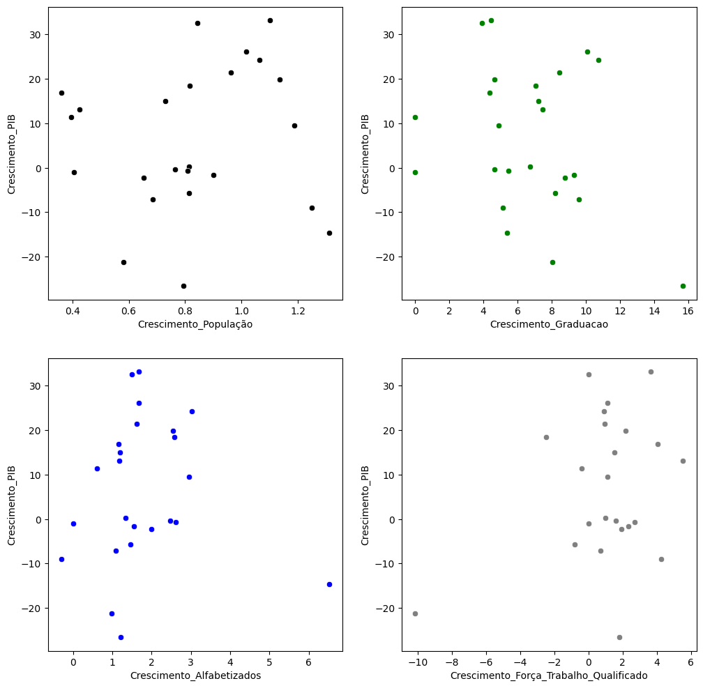
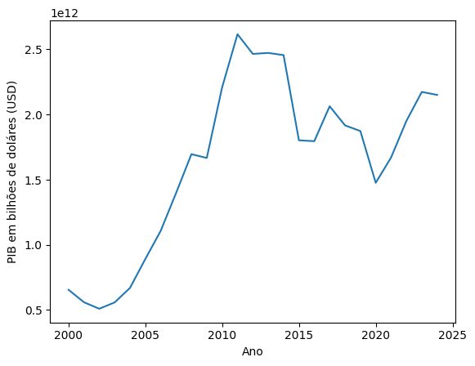
Explorando o comportamento dos dados
Taxa do PIB comparado a outros dados
PIB ao longo dos anos (2000-2025)

Slide 9
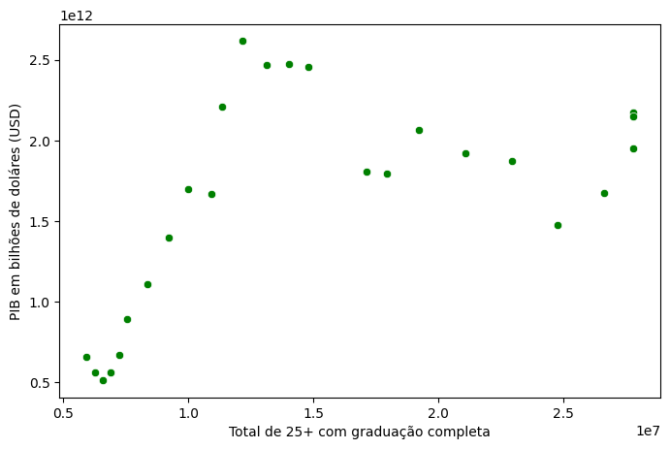
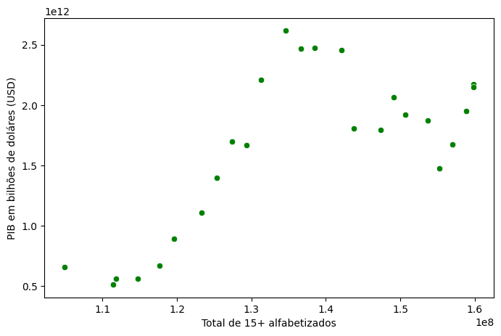
Explorando o comportamento dos dados
Correlação de graduados com o PIB
Correlação de alfabetizados com o PIB

Slide 10
Conclusão sobre a hipótese
A partir dos gráficos e interpretações obtidas, concluímos que no período de tempo selecionado, não foi possível correlacionar o crescimento, ou queda, da qualificação educacional da população e força de trabalho com as variações do PIB.
É importante notar que a diferença de dados e resultados apresentados no Brasil em comparação com nações bem desenvolvidas é um ponto de atenção ao tema exposto neste artigo. A educação é um investimento capaz de aumentar a produtividade e a renda individual, alavancando o desenvolvimento nacional. Esta relação é evidenciada em relatórios internacionais, onde a porcentagem de qualificação da população em países desenvolvidos acompanha um bom indicativo de progresso socioeconômico (OCDE, 2022).

Slide 11
Obrigada!

